Slide 1
CLB VẬT LÝ TRƯỜNG
THPT NAM TRỰC - NAM ĐỊNH
VẬT LÍ 12
BÀI 35: TÍNH CHẤT VÀ CẤU TẠO HẠT NHÂN
Thầy giáo: Đoàn văn Doanh
Trường THPT Nam Trực – Nam Định
Email: qkkich@gmail.com
Phone: 0981.120681

Slide 2
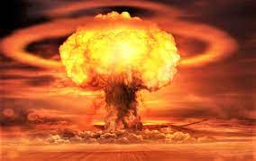

Slide 3
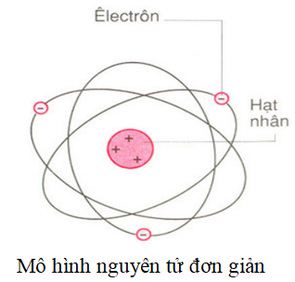
1. Hạt nhân
- Hạt nhân tích điện dương +Z.e
- Kích thước hạt nhân nho hơn so với nguyên tử khoảng từ 10⁴ đến 10⁵ lần (cỡ 10⁻¹⁵m) .

Slide 4
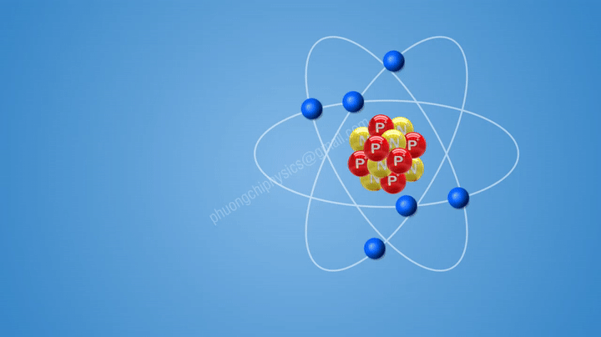
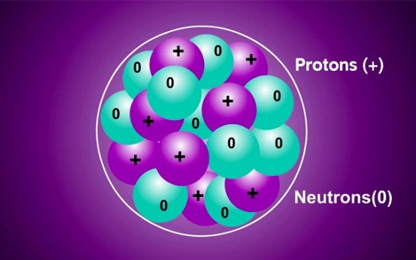
2. Cấu tạo hạt nhân
- Hạt nhận được cấu tạo bởi các hạt nuclôn.
- Có hai loại nuclôn là prôtôn & nơtrôn.
+ Prôtôn (p) mang điện tích +e
+ Nơtrôn (n) không mang điện
Hạt | Điện tích | Khối lượng
prôtôn | +e | 1,67262.10⁻ ²⁷kg
Nơtrôn | 0 | 1,67493.10⁻ ²⁷kg
- Trong một hạt nhân có
+ Số hạt prôtôn = Z
+ Số hạt nơtrôn = A-Z

Slide 5
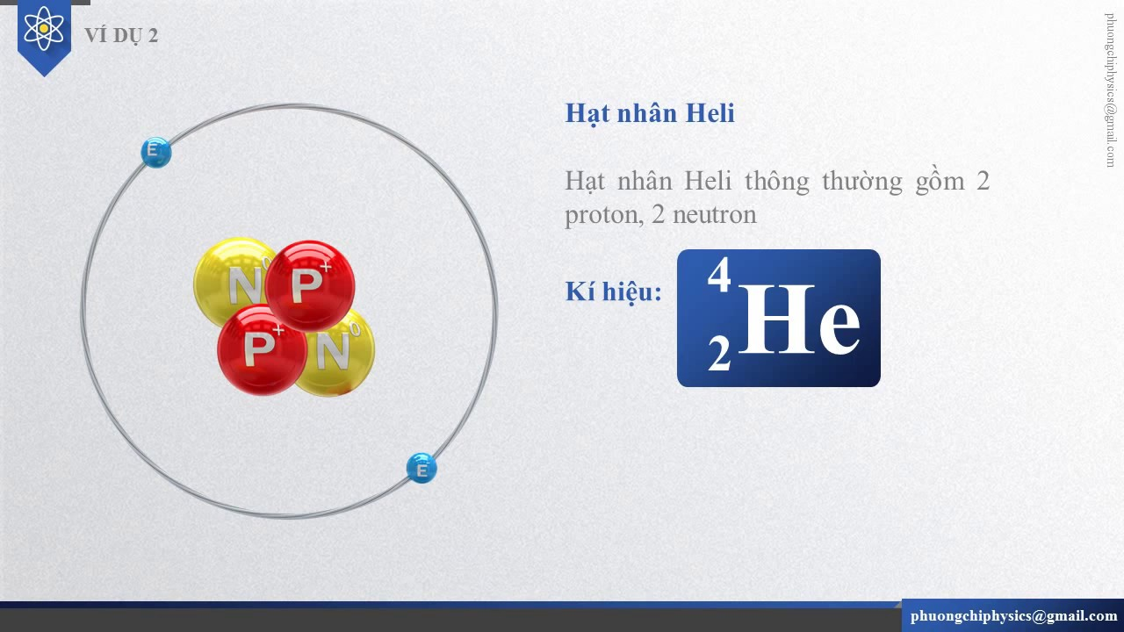
3. Kí hiệu hạt nhân:
Trong đó:
X : là kí hiệu hoá học
Z: nguyên tử số
A: số khối .
* Chú ý:
Hạt prôtôn, nơtron và electron được kí hiệu lần lượt là:

Slide 6
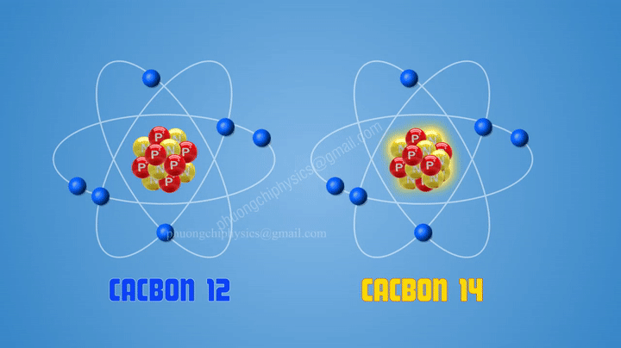
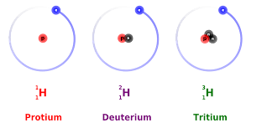
4. Đồng vị:
Các nguyên tử mà hạt nhân chứa cùng số prôtôn nhưng có số nơtrôn hay số khối khác nhau chúng có cùng vị trí trong bảng HTTH có tính chất hóa học giống nhau

Slide 7

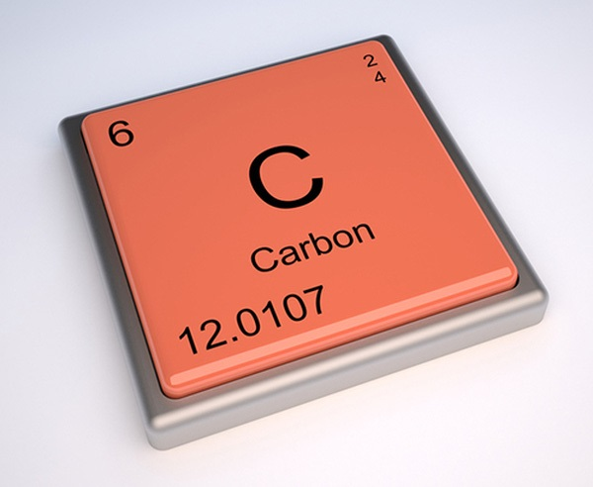
5. Đơn vị khối lượng hạt nhân:
Ví dụ
m_{p}= 1,00728 u ;
m_{n} = 1,00866u;
m_{e} = 0,0005486u ;
m_{He}=4,00150u

Slide 8
6. Khối lượng và năng lượng
- Hệ thức Anh-xtanh giữa năng lượng và khối lượng
Ví dụ
m_{p}= 1,00728 u =938MeV/c²;
m_{n} = 1,00866u; =939MeV/c²;
m_{e} = 0,0005486u =0,51MeV/c²;
E = mc²
1u = 931,5MeV/c²
MeV/c² là đơn vị của khối lượng
- Tính tương đối về khối lượng
m₀ là khối lượng nghỉ
m là khối lượng tương đối tính
E ₀ = m₀c² gọi là năng lượng nghỉ
E = mc² gọi là năng lượng toàn phần
(gồm năng lượng nghỉ và động năng)
E – E₀ = (m – m₀)c² là động năng của vật.

Slide 9
CỦNG CỐ. DẶN DÒ

